Slide 1
Климат Казахстана
Климатообразующие факторы
Солнечная радиация

Slide 2
Рельеф, горные породы, климат, воды, почвы, растительный и животный мир
Климат формирует почва и воды, растительный и животный мир
Господство тех или иных воздушных масс
Арктический, умеренный, тропический, экваториальный
Климат зависит от наклона солнечных лучей над поверхностью Земли
Субарктический, субтропический, субэкваториальный
Какие природные компоненты формируют природный комплекс?
Как Вы думаете, почему мы приступаем к изучению климата, а не вод или почвы?
«Климат» в переводе с греческого означает наклон. Почему?
Назовите основные климатические пояса…
Назовите переходные климатические пояса…
По каким признакам определяют климатические пояса?

Slide 3
Многолетний режим погоды характерный для данной местности
Состояние тропосферы в данном месте в определенный момент времени
Линии, соединяющие точки с одинаковым давлением
Самое высокое – впадина Каракия, самое низкое – Хан-Танири
Разница атмосферного давления
Движение воздуха в горизонтальном направлении
Климат – это…
Погода – это…
Ветер – это…
Причина образования ветра -
Где в РК самое высокое и самое низкое атмосферное давление?
Изобары – это…

Slide 4
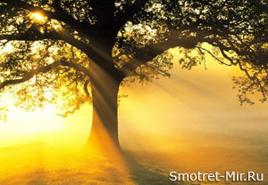
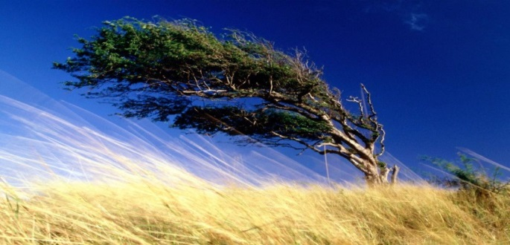
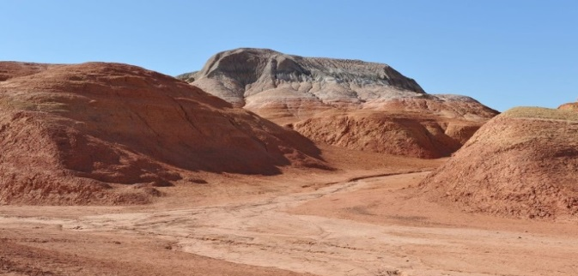
Климатообразующие факторы
Космические
Планетарные
Географические
Солнечная радиация:
зависит от угла падения солнечных лучей
Циркуляция ВМ: перемещение ВМ над поверхностью Земли, перенос тепла и влаги из одних районов в другие
Рельеф
Взаимодействие материков и океанов
Характер подстилающей поверхностей
Климатические условия
Климатические показатели:
средние температуры, годовое количество осадков и распределение их по сезонам, испаряемость, коэффициент увлажнения

Slide 5
Климат Казахстана зависит от:
Географической широты - чем дальше от экватора, тем ниже температура;
Высоты местности над уровнем моря - чем выше, тем холоднее;
Влияния океанов - при удалении от океана увеличивается амплитуда температур и уменьшается количество осадков;
Влияния рельефа - горы – барьер на пути движения воздуха.

Slide 6
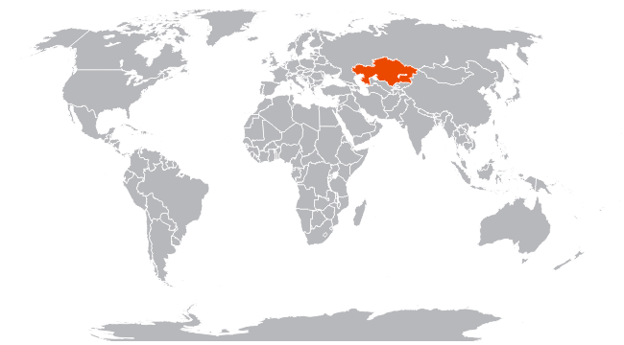
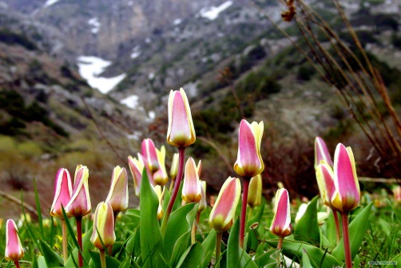
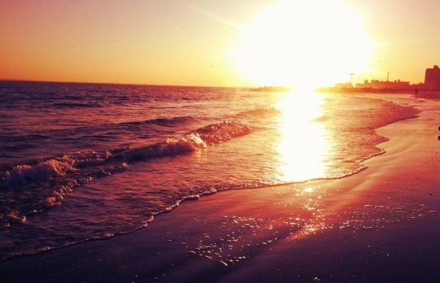
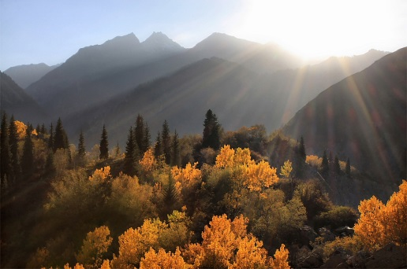
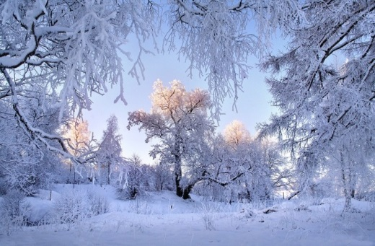
Особенности климата Казахстана
Казахстан расположен в центре Евразии, на значительном удалении от морей и океанов, смягчающее действие которых незначительно.
Климат Казахстана умеренный резко континентальный:
Расположен в умеренном поясе освещенности
Находится далеко от океанов и морей
Большая амплитуда температуры воздуха между летом и зимой, сухость воздуха, незначительное количество атмосферных осадков

Slide 7
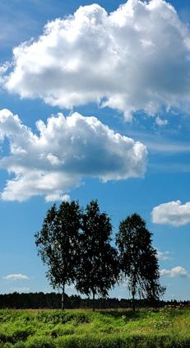
Солнечная радиация и ее виды
Солнечная радиация -
это излучение тепла и света Солнцем
1
Виды солнечной радиации
Прямая
3
Суммарная
Рассеянная
1
Отраженная
Поглощенная
2
3
3
ОТРАЖЕННАЯ СОЛНЕЧНАЯ РАДИАЦИЯ
4
4
Поглощенная радиация
определяет t° воздуха
Notes:
По щелчку на овал появляются виды радиации, а распределение щелчок на прямоугольник с красным контуром.

Slide 8
СОЛНЕЧНАЯ РАДИАЦИЯ
Угол падения солнечных лучей
Облачность
Подстилающая поверхность
Радиационный баланс - часть суммарной солнечной радиации, которая остается после затраты ее на отражение и тепловое излучение от земной поверхности (остаточная радиация)
Альбедо - отражательная способность подстилающей поверхности (в %)
90%
40%
10-25%
5%
5%

Slide 9
Задание: §20
По карте учебника на стр. 84 определите величину суммарной солнечной раиации и сделайте вывод:
Город | Суммарная солнечная радиация
Актау
Петропавловск
Алматы
Шымкент
Какие регионы Казахстана получают больше солнечной радиации?
Ю – 150 дж/см² в год, С – менее 100 дж/см²
Костанай и Москва находятся на одной широте, но продолжительность солнечного сияния в Костанае больше на 400 часов? Почему?
Почему на юге Казахстана 260 ясных дней, а на севере только 120 дней в году? Чем это объяснить?
Почему в Алматы количество ясных дней больше, чем во Владивостоке, хотя они находятся на одной широте?
В теплое время года в Костанае отсутствует облачность
Географической широтой
Степень влияния океана

Slide 11
Вопросы по теме «Климатообразующие факторы»
Космические, планетарные, географические
Перечислите климатообразующие факторы
Что называется солнечной радиацией?
Какая особенность рельефа Казахстана способствует проникновению холодных воздушных масс глубоко на юг?
Какой вид солнечной радиации определяет температуру воздуха?
В каких единицах измеряется солнечная радиация?
1
2
Излучение солнцем тепла и света
3
Поглощенная радиация
4
Равнинность территории
и ее наклон с юга на север
5
Ккал/см² или МДж/м²
(100 ккал/см² = 42МДж/м²)

Slide 12
Общее количество солнечной радиации, достигающей поверхности Земли, называется:
А. Отраженная радиация. Б. Поглощенная радиация.
В. Прямая радиация Г. Суммарная радиация
Самый большой показатель отраженной радиации имеет:
А. Песок Б. Лес В. Вспаханное поле Г. Снег
Самое сильное воздействие на климат большей части Казахстана оказывает океан:
А. Тихий Б. Индийский
В. Атлантический Г. Северный Ледовитый
Температуру воздуха определяет:
А. Суммарная радиация Б. Поглощенная радиация
В. Отраженная радиация Г. Рассеянная радиация
При движении с запада на восток количество солнечной радиации:
А. Возрастает Б. Не изменяется В. Уменьшается

Slide 13
Полуденный угол падения солнечных лучей и продолжительность солнечного сияния в Казахстана
Географическая широта | 22 декабря |  | 22 июня
 | Угол падения солнечных лучей | День | Угол падения солнечных лучей | День
55° сш | 12˚ | 7ч 40м | 58˚ | 19ч 22м
45° сш | 21˚ | 8ч 48м | 68˚ | 15ч 37м
40° сш | 27˚ | 9ч 19м | 73˚ | 15ч 07м
Используя данные таблицы, определите, где на территории Казахстана угол падения солнечных лучей наибольший (зимой или летом)?
Какая территория страны и когда получает больше всего солнечного тепла и света? Ответ поясните.
К какой широте ближе всего находится Актау?
Определите угол падения солнечных лучей и продолжительность солнечного сияния в нашем районе и сделайте выводы о количестве солнечной радиации

Slide 14
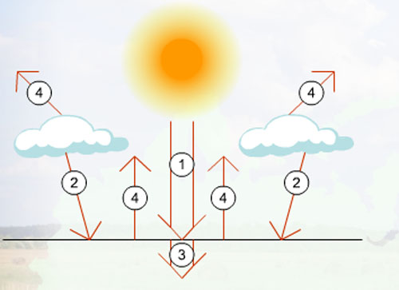
Задания по теме
«Климатообразующие факторы»
Задание 1. Установите соответствие между видом солнечной радиации и обозначением на рисунке.
А. Рассеянная
1
Б. Отраженная
2
В. Поглощенная
3
Г. Прямая
4

Slide 15
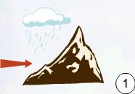
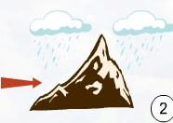
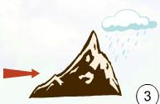
Задание 2. Уберите рисунки, на которых неправильно показано выпадение осадков на склонах гор.
1
2
3
Задание 3. Построить логическую цепочку.
Географическая широта
Количество поглощенной солнечной радиации
Температура воздуха
Угол падения солнечных лучей
1
3
4
Ответ
2

Slide 16
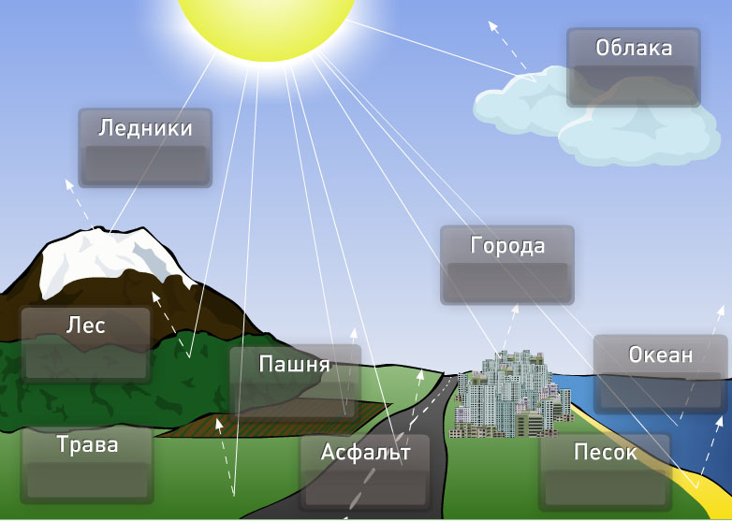
Задание 4. Установите соответствие между значениями отраженной радиации и подстилающей поверхностью.
Отраженная
радиации
25-35%
5-10%
5-10%
80-95%
5%
10-20%
10-30%
10-30%
10-20%
20-25%
5%
5-10%
40%
25-35%
20-25%
5-10%
40%
80-95%
Открыть

Slide 17
1 | Солнечная радиация | Тепло и свет, излучаемые Солнцем
2 | Что такое суммарная радиация? | Тепло и свет, которые достигают поверхности Земли
3 | Из чего складывается суммарная радиация? | Прямая + рассеянная
4 | Какой вид радиации преобладает в пасмурный день? | Рассеянная
5 | Можно ли загореть в пасмурный день? | Да. Рассеянная радиация доходит до поверхности Земли
6 | Почему на одинаковой географической широте зимой температура воздуха разная? | Кроме угла падения солнечных лучей влияет также подстилающая поверхность, состояние атмосферы (облачность), циркуляция атмосферы
7 | Что такое радиационный баланс? | Часть суммарной солнечной радиации, которая остается после затраты ее на отражение и тепловое излучение от земной поверхности

Slide 18
На дом: §20

Slide 19
Интернет ресурсы
http://kazvoyage.kz/img/all/slider-45-large.jpg?1419841980 Природа Казахстана
http://server0proxy.appspot.com/fototelegraf.ru/wp-content/uploads/2012/03/priroda-kazakhstana-24.jpg Осень
http://people-of-art.ru/cimg/2014/102520/0424187 Весна
http://files2.repka.com/repka_2/images/u051321/d3d10bb0/0b48020f_pageCover.jpg Зима
http://p1.pichost.me/640/56/1793080.jpg Летний закат
http://planetolog.ru/images/country/KZ.gif Казахстан на карте мира
http://altaynews.kz/uploads/posts/2012-08/1346245783_dsc_4353-kz.jpg Горы Кент
http://supersadovod.ru/wp-content/uploads/2013/01/Veter.jpg Ветер
http://www.manzara.be/data/media/320/www.manzara.be_-_Yesil_gol_manzaras.jpg Природа

